Slide 1

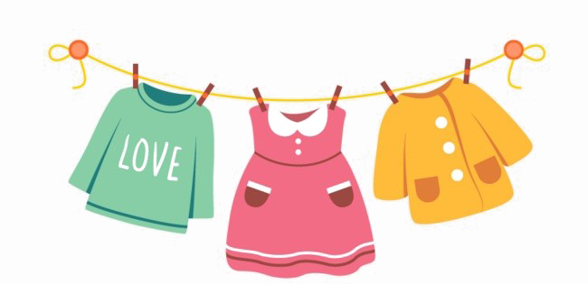
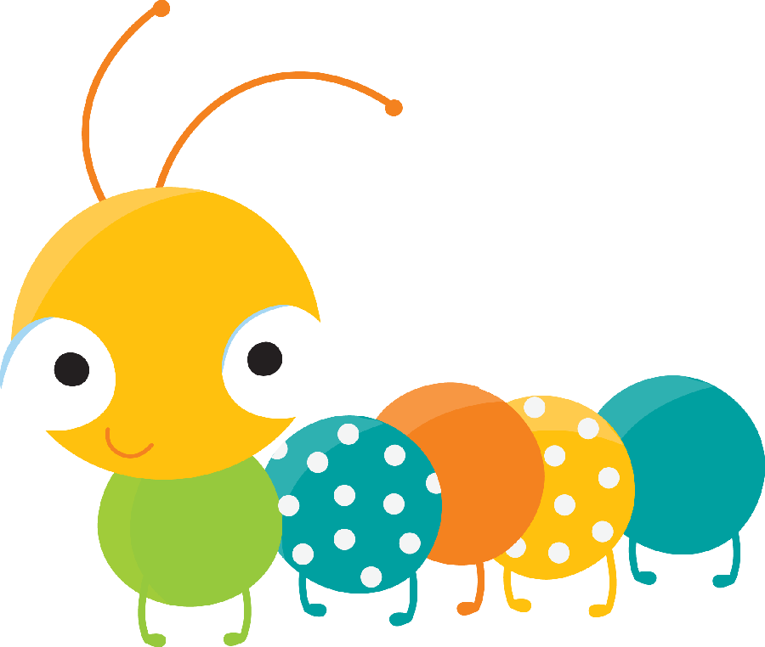
ỦY BAN NHÂN DÂN QUẬN LONG BIÊN
TRƯỜNG MẦM NON HỒNG TIẾN
KỸ NĂNG TỰ PHỤC VỤ
Đề tài: Dạy bé cách gấp áo
Giáo viên : Hoàng Thị Mai Hương
Lớp : Mẫu giáo 4-5 tuổi
Năm học: 2023 - 2024

Slide 2
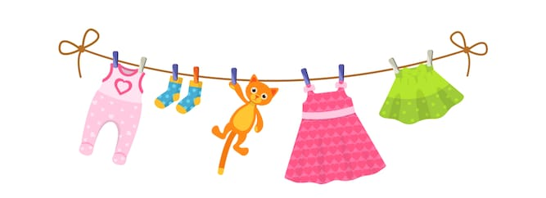
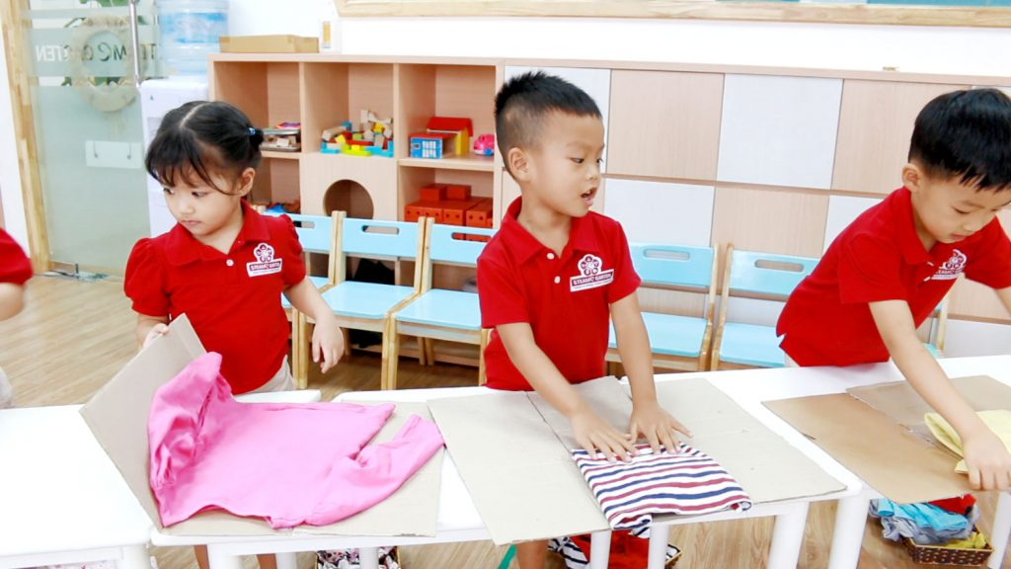
I. MỤC ĐÍCH YÊU CẦU
- Trẻ biết xếp quần áo gọn gàng, ngay ngắn.
- Rèn kỹ năng gấp quần áo ngay ngắn, đúng cách, kỹ năng quan sát, chú ý, ghi nhớ thực hiện.
- Giáo dục trẻ biết tự phục vụ bản thân.

Slide 3

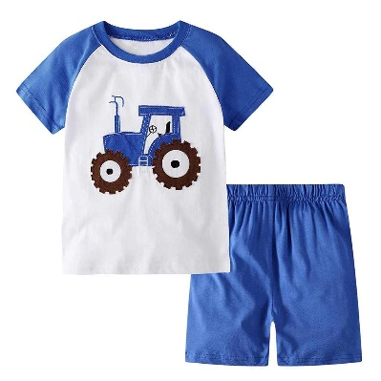
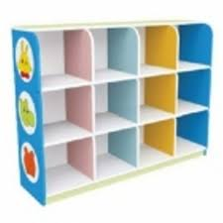
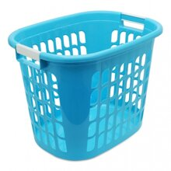
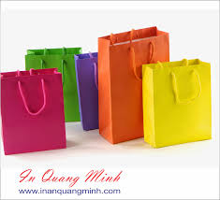
II. CHUẨN BỊ
Nhạc
Áo quần, túi đựng
Rổ đựng áo quần
Kệ áo quần

Slide 4

III. TIẾN TRÌNH HOẠT ĐỘNG
1. ỔN ĐỊNH TỔ CHỨC
Cho trẻ xem video clip trẻ gấp quần áo

Slide 5
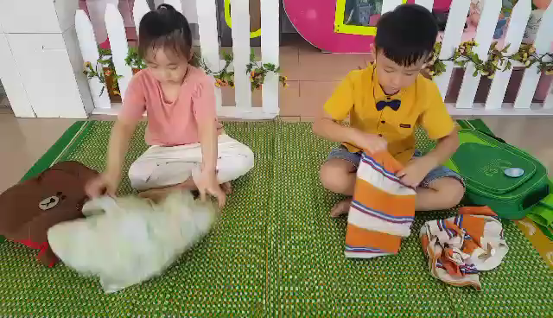

Slide 6
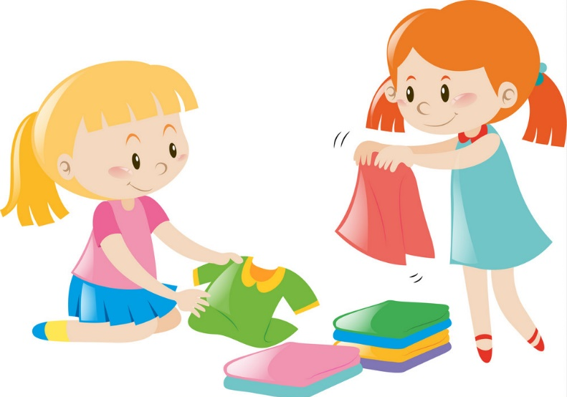
III. TIẾN TRÌNH HOẠT ĐỘNG
2. Phương pháp, hình thức tổ chức
*Trò chuyện về việc gấp quần áo

Slide 7
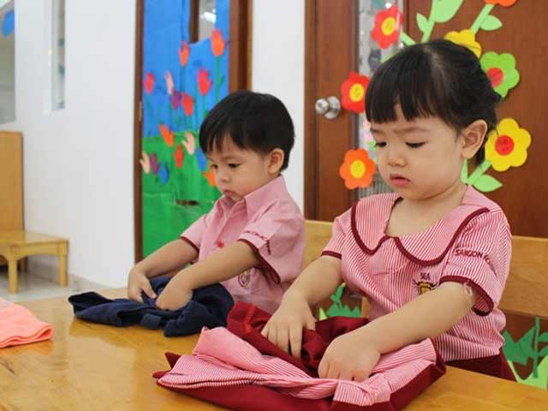

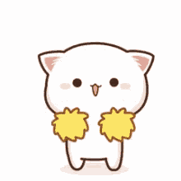
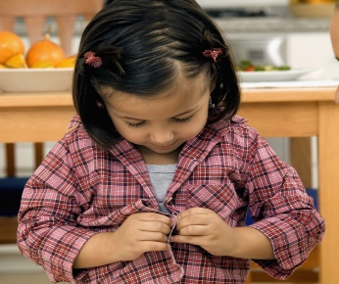

Trong đoạn phim vừa rồi, hai bạn đang làm gì nào ?
Gấp áo quần
Mặc áo

Slide 8
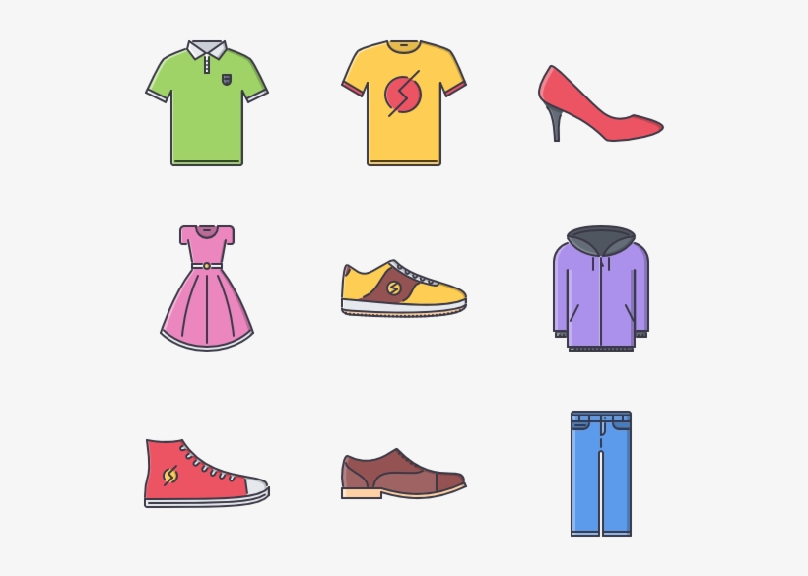
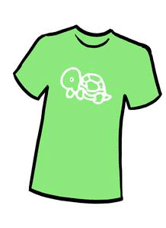
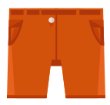
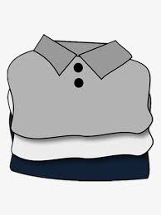
Vì sao hai bạn lại gấp quần áo ?
Để quần áo thẳng
Để quần áo sạch sẽ
Để quần áo gọn gàng

Slide 9

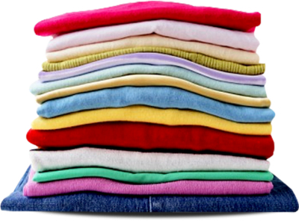
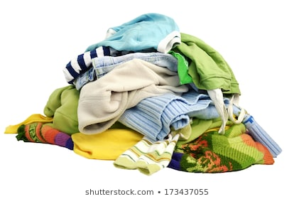
Bạn Chi gấp quần áo như thế nào ?
Quần áo thẳng
Quần áo gọn gàng
Quần áo lộn xộn

Slide 10
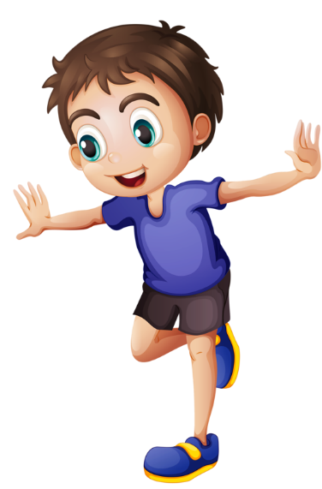
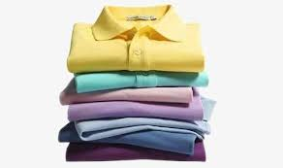
Còn bạn Anh gấp quần áo như thế nào ?
Quần áo thẳng
Quần áo không gọn gàng
Quần áo lộn xộn

Slide 11
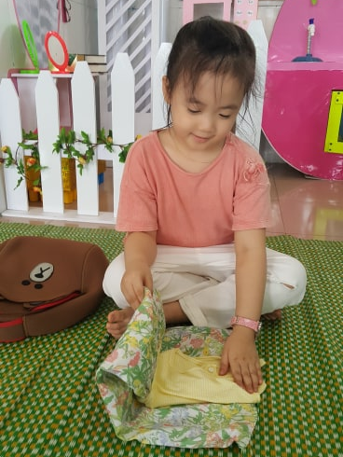
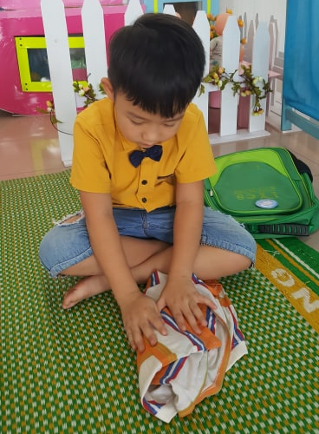
Qua 2 cách gấp của hai bạn, bạn nào gấp gọn gàng nào ?
Bạn Chi
Bạn Anh

Slide 12
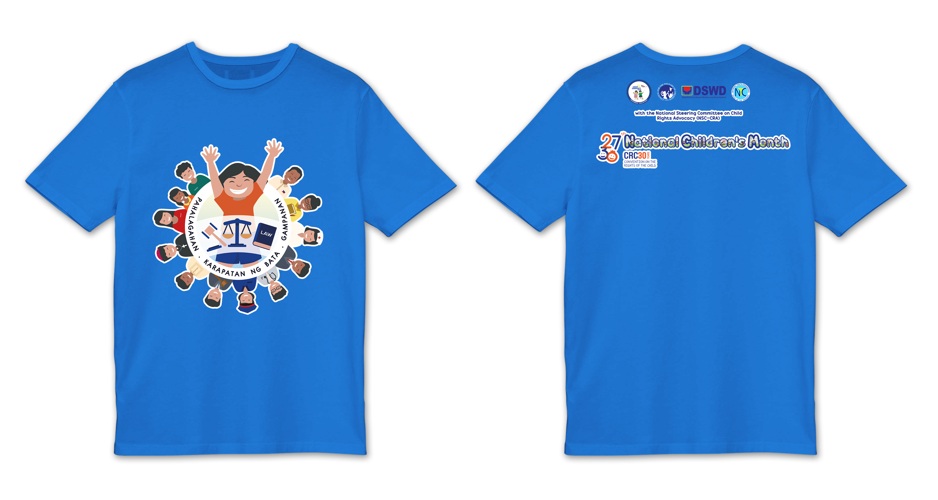
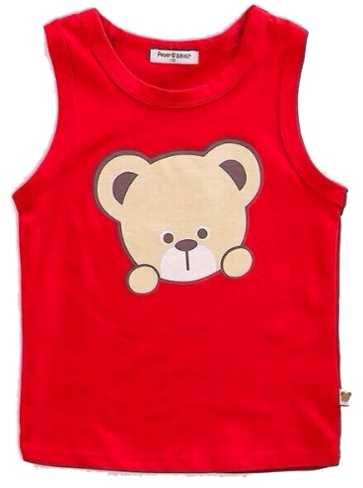
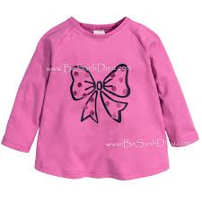
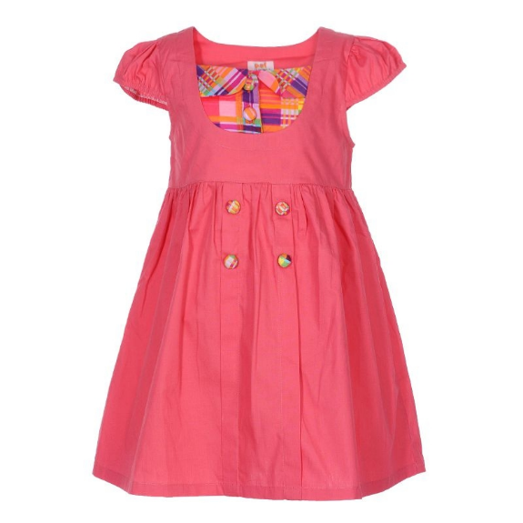
*Cô hướng dẫn cách gấp quần áo
Cô thấy lớp mình bạn nào cũng gấp được quần áo nhưng để gọn và đẹp hơn Cô sẽ hướng dẫn cho lớp mình gấp quần áo gọn gàng và đẹp. Trước khi cô làm mẫu Cô có câu hỏi cho lớp mình. Đây là gì nào ?

Slide 13
Đây là phần nào của áo ?
Cổ áo
Tay áo

Slide 14
Đây là phần nào của áo ?
Tay áo
Cổ áo

Slide 15
Đây là mặt phải hay mặt trái của áo ?
Mặt trái
Mặt phải

Slide 16
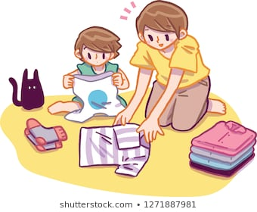
Các con đã trả lời thật là giỏi các câu hỏi của Cô đặt ra, bây giờ các con hãy cùng xem Cô hướng dẫn cách gấp áo nhé !

Slide 17
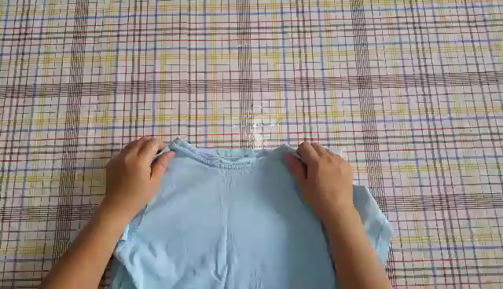

Slide 18
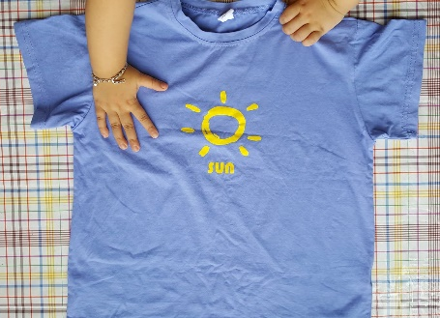
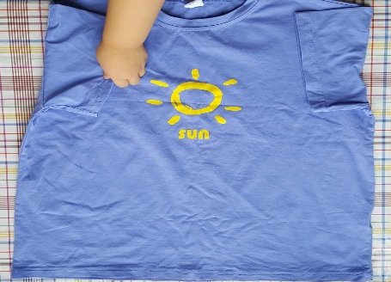
Các con cùng lấy áo gấp cùng cô nào. Trước tiên làm gì nào ?
Trải thẳng áo ra
Gấp tay áo

Slide 19
Tiếp đến, các con làm gì nào ?
Gấp tay áo
Trải thẳng áo ra

Slide 20
Nếu áo ba lỗ, các Con có gấp tay áo không ?
Có gấp tay áo
Không gấp tay áo

Slide 21
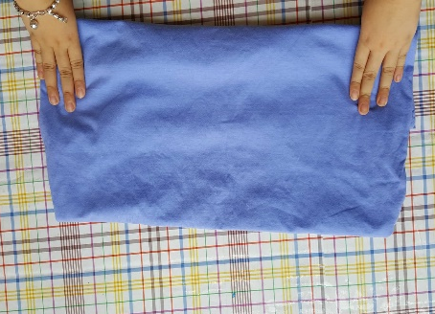
Tiếp đến, các con làm gì tiếp theo nào ?
Gấp áo đến hết phần thừa của áo
Gấp tay áo

Slide 22
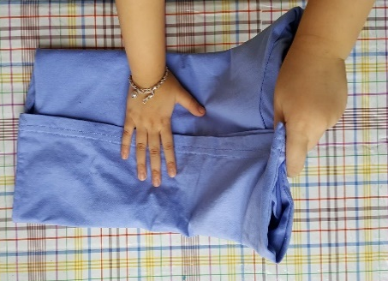
Cuối cùng, các con làm gì nào ?
Gấp hết phần thừa của áo
Quay dọc, gấp đôi lại

Slide 23
Các con đã xem Cô hướng dẫn các gấp các loại áo và rất giỏi khi đã trả lời đúng các câu hỏi của Cô. Bây giờ các con hãy lấy áo của mình mang theo hôm nay ra gấp thi đua xem ai gấp đúng và đẹp được tặng bông hoa bé khéo tay nhé.

Slide 24
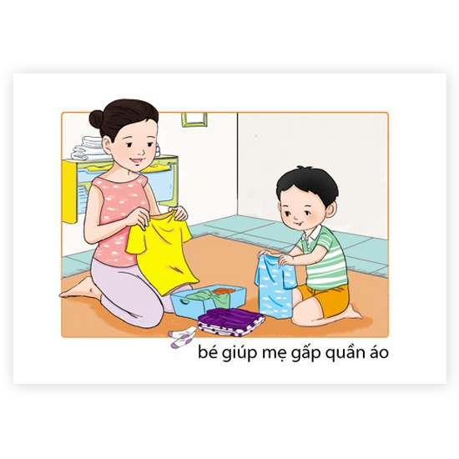
Các con phải biết xếp áo của mình để tự phục vụ cho bản thân mình như chuẩn bị đi học con có thể chọn trang phục của mình và bỏ vào cặp cho gọn gàng và lúc thay quần áo ở lớp các con cũng gấp gọn rồi bỏ vào cặp. Có thể giúp mẹ gấp quần áo .

Slide 25

c) Hoạt động 3: Trò chơi "Thi xem đội nào giỏi"
+ Cách chơi: Cô chia trẻ 4 nhóm.
+ Luật chơi: Mỗi nhóm 10 cái áo và 1 kệ để đồ sau khi xếp xong bỏ lên kệ nhóm nào gấp nhanh gọn gàng và đẹp nhóm đó chiến thắng.

Slide 26


3. Kết thúc
Cô cùng trẻ hát bài “Giờ nào việc nấy”

